Slide 1

Jugendlager Spanien
2019
…es ist wieder soweit

Slide 2
Allgemeine Infos
Treff am 03. August 2019 gegen Mittags am Busbahnhof in Ibbenbüren (Genaue Abfahrt kommt noch → Per Whats App Gruppe)
Rückkehr am 16. August 2019 gegen Mittags am Busbahnhof in Ibbenbüren
Unbedingt mitnehmen:
- Taschengeld
- Versichertenkarte
- Reisepass/Personalausweis (Im Handgepäck)
- Impfausweis (Kopie)
→ Können in einem Safe gelagert werden

Slide 3
Bus/Koffer
Busunternehmen Boonk Reisen
Reisedauer: ca. 17 Stunden
1x Gepäckstück: max. 80x50x25 cm, max. 20kg; kein Hartschalenkoffer
1x Handgepäck: max. 40x30x25 cm für den Businnenraum,
1 Schlafsack & Kissen (müssen nicht in den Koffer)

Slide 4
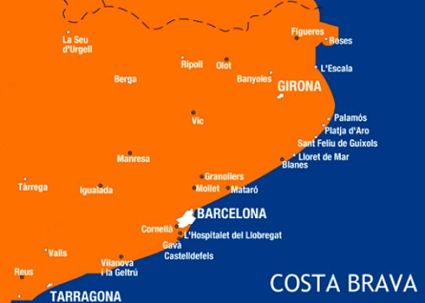
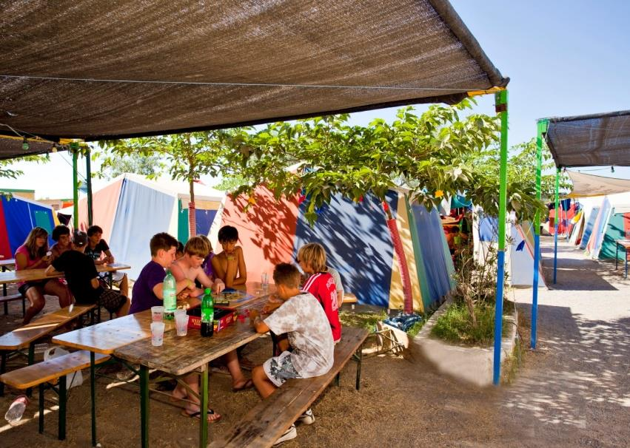
Nautic Almata - Campingplatz
4 - Sterne Campingplatz
Liegt an der Costa Brava (Mittelmeerküste)
Jede Gruppe hat ihren eigenen Camp Bereich

Slide 5
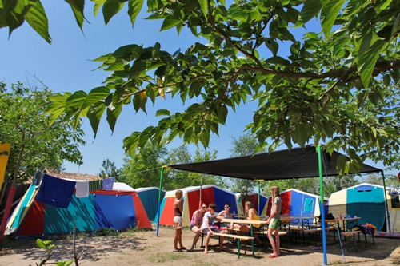
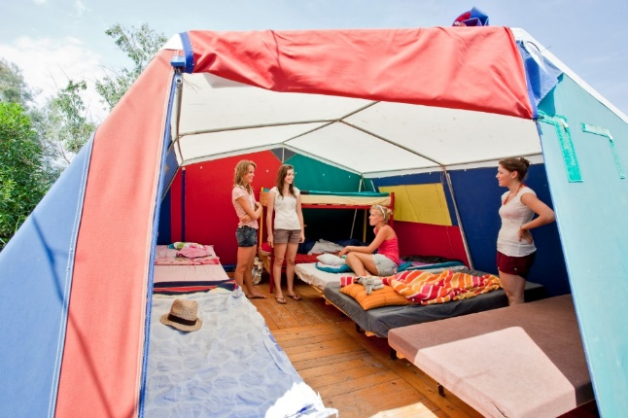
Camp Bereich
Gruppenzelte
Gruppenbereich
- Tische
- Bänke
- Beleuchtung
- Sonnenschutz
- Gruppenkühlschrank
- All-Inclusive-Bar

Slide 6
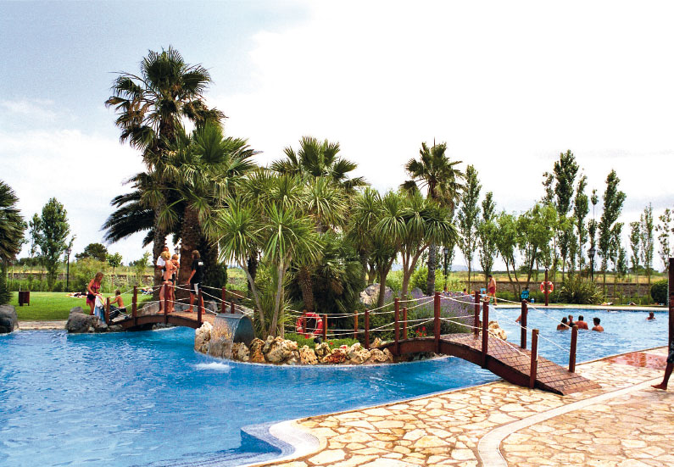
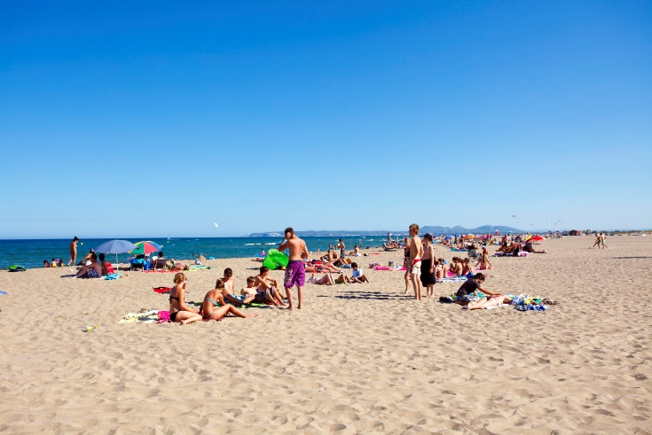
Ausstattung Campingplatz
Strand (Diverse Leihmöglichkeiten z.B. Kajaks)
Gepflegte Sanitäranlagen
Poolanlage mit Liegewiese
Tennis/Fuß/Basket/Volleyballplätze
Supermarkt
Pizzeria
Disko Bar am Strand
Internet-Point
Kletterwand
Animationsprogramm
Usw.

Slide 7
Tagesablauf Anreisetag
Ankunft gegen 08:00 Uhr → Empfang der Campchefin
Camp beziehen gegen 9:30 Uhr + Frühstücken
Gegend erkunden (Waschräume, Strand, Poolanlage usw.)
Einweisung durch das Personal vor Ort

Slide 8
Tagesablauf
Frühstück
Freizeit oder Programmeinheit
Abendessen
Freizeit/Offenes Abendprogramm der Betreuer
24:00 Uhr Nachtruhe

Slide 9
Aktivitäten
Aktivitätenzettel bitte bis zum 15.04.2019 abgeben und bis 01.06.2019 bezahlen.
Vor Ort können Aktivitäten noch gebucht werden.
Aktivitäten, die vor Ort gebucht werden, müssen direkt bezahlt werden.

Slide 10
Aktivitäten
Gebuchte Aktivitäten können nicht storniert werden.
Sollten Aktivitäten aus besonderen Anlässen (Unwetter, Krankheit der Guides o.ä.) vor Ort nicht stattfinden, wird das Geld erstattet.

Slide 11
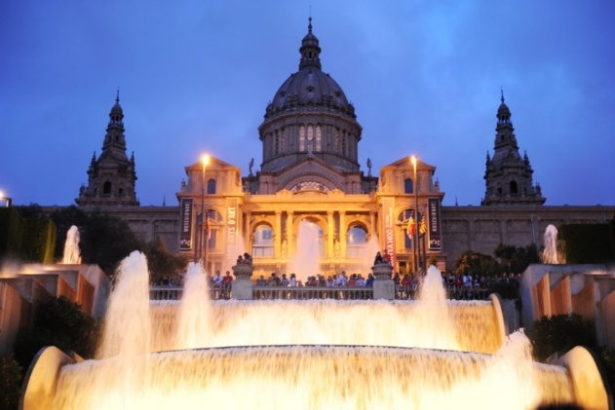
Städteausflüge
Barcelona
Geführte City-Tour mit dem Bus
Der Nachmittag steht zur freien Verfügung
Wasserspiele vor dem Palau Nacional.
Ganztagesausflug
Girona
Halbtagesausflug
Einkaufsstraßen mit überdachten Galerien
Figueres
Spanische Leben genießen/nach Herzenslust shoppen.
Kultur vom Feinsten bietet das Dalí-Museum (Eintritt: ca. 9-14 €).
Halbtagesausflug

Slide 12
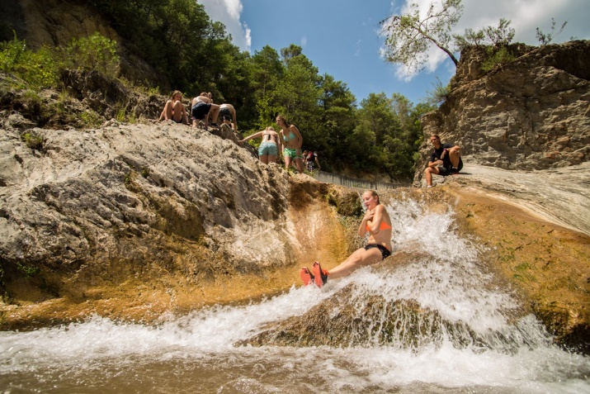
Ausflüge
Watertrekking in den Pyrenäen
Gemütlich durch das Flussbett wandern
Naturrutschen
Kleine Felsen zum springen
Mit dem Bus geht es hinauf in die Berge
SNEP (Summer Never Ending Party)
Aus allen spanischen und einigen französischen Camps und Hotels rollen Busse zur heißesten Party des Sommers.
Die SNEP ist eine Privatveranstaltung von VOYAGE, die speziell für Teilnehmer ab 14 Jahren konzipiert ist.
Aqua Park
Verbringen Sie mit Ihrer Gruppe einen Tag voller Wasserspaß.

Slide 13
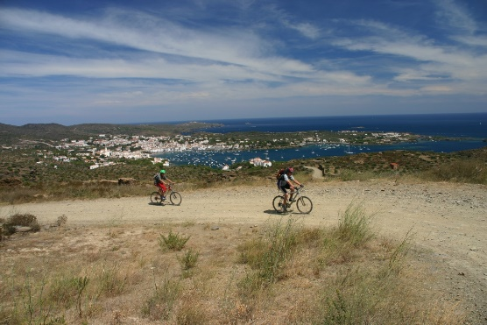
Mountainbike Angebote
Schnupper-Tour (ca. 1 ½ Stunden)
Die Tour ist geeignet für Mountainbike-Anfänger und führt durch Wiesen und Felder der Umgebung.
Mountainbike-Schnorchel-Tour (ca. 3 – 4 Stunden)
Mit Mountainbikes geht es ins benachbarte St. Marti d’Empuries, wo wir genügend Zeit haben, um die Bucht beim Schnorcheln zu erkunden oder einfach nur am Strand zu relaxen.
Sant-Miguel-Tour
Die ca. 60 Kilometer lange Tour führt über Feldwege, durch kleine Dörfer, vorbei an Apfelplantagen und Sonnenblumenfeldern und eine Steigung hinauf ins Montgri Massiv.
Oben angekommen fahren wir durch Kiefernwälder und über Single Trails. Während der Pause an der Steilküste genießen wir den Blick auf die Bucht von Rosas. Zurück geht es durch L'Escala.

Slide 14
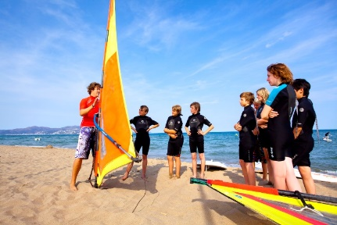
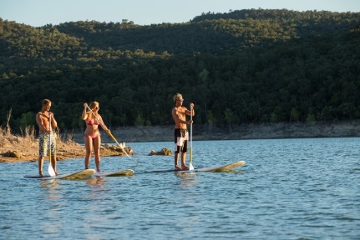
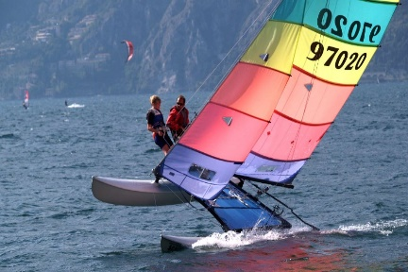
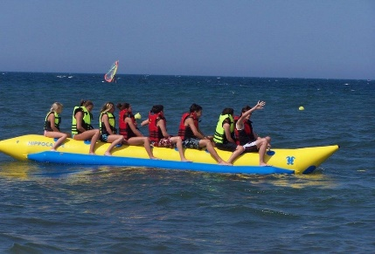
Wassersport
Windsurfen
Schnupperstunde
Einsteigerkurs (3x90 Min.)
Aufbaukurs (3x90 Min.)
Surfscheinprüfungsstunde inkl. Gebühr
Katamaran-Segeln
Schnupperstunde (1x45 Min.)
Minikurs (3x60 Min.)
Kurs (6x60 Min. in Theorie und Praxis)
SUP (Stand UP Paddling)
Schnupperstunde
Sunrise - Tour (bei Sonnenaufgang)
Fluvia-Fluss-Tour (ca. 2,5 Std.)
St. Pere-Markt-Tour (ca. 3,5 Std.)
Seekajak- & Schnorchel-Tour
Kombination aus Kajakfahren, Schnorcheln und Stadtbesichtigung
Bananaboot
Nur vor Ort buchbar → 10€ pro Person

Slide 15
Packliste
Kurze Hosen T-Shirts Unterwäsche Evtl. Pullover Evtl. Langehose Ersatzschuhe Geschlossene Schuhe fürs Watertrekking Badehose/Bikini/ Handtücher Strandtuch Rucksack Sonnencreme | Spülmittel Spültuch Besteck & Teller & Becher Trockentuch Hygieneartikel (Shampoo usw.) Zahnbürste Schlafsack Spannbettlaken Evtl. Kissen MP3 Player für Ruhephasen & Busfahrt Evtl. Insektenspray Spiele

Slide 16
Regeln während der Freizeit
Kein Mobbing
Kein Sex
Kein Alkohol
Keine Zigaretten
Bettruhe 24:00 Uhr
Mädchen & Jungen schlafen getrennt
Rücksichtnahme + Respekt gegenüber Menschen + Umwelt
An Vereinbarungen halten

Slide 17

Medikamente
Jeder Teilnehmer sollte eigene Medikamente mitnehmen (z.B. Kopfschmerztabletten/Voltaren).
Betreuer dürfen keine Medikamente an die Teilnehmer verteilen!

Slide 18
Kontakt während der Freizeit
DGH Handy:
0151 400 56 455
Facebook-Seite vom Dorfgemeinschaftshaus Dickenberg
→ Fotos, Berichte
www.dorfgemeinschaftshaus-dickenberg.de

Slide 19
Gibt es noch Fragen?

